Slide 1

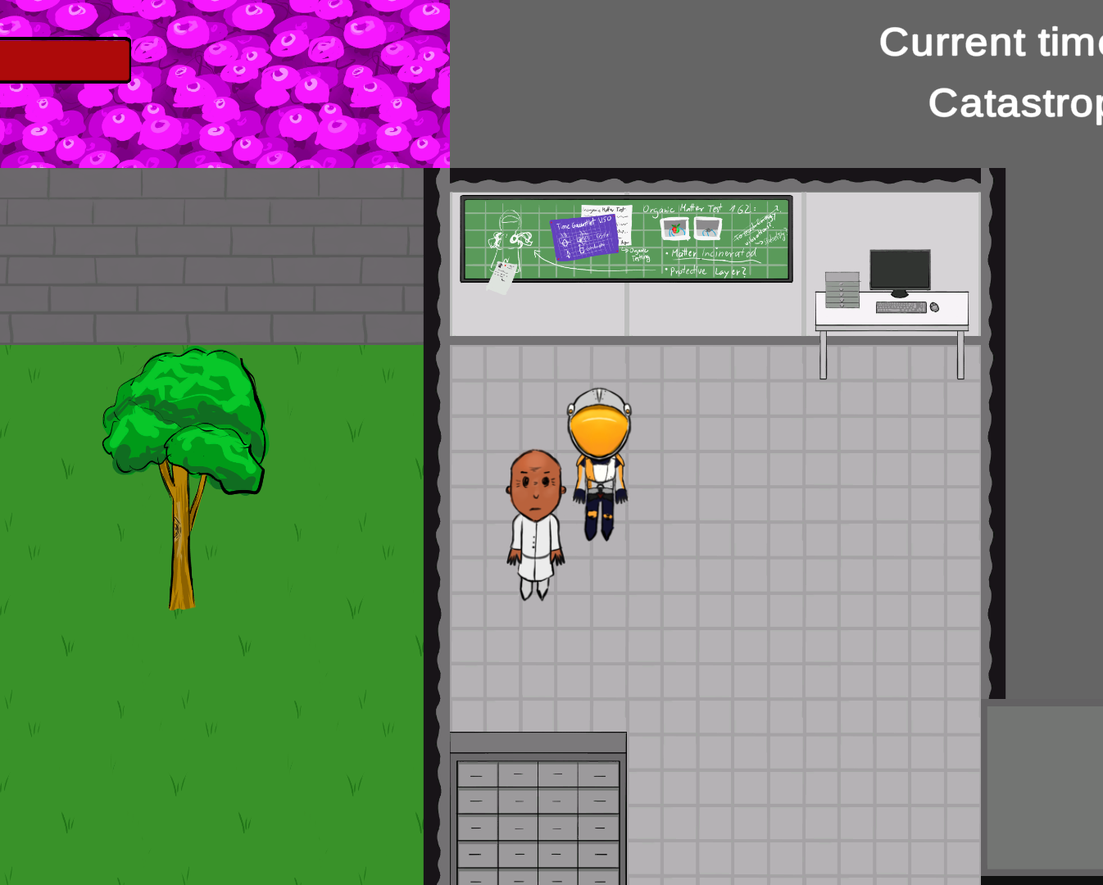
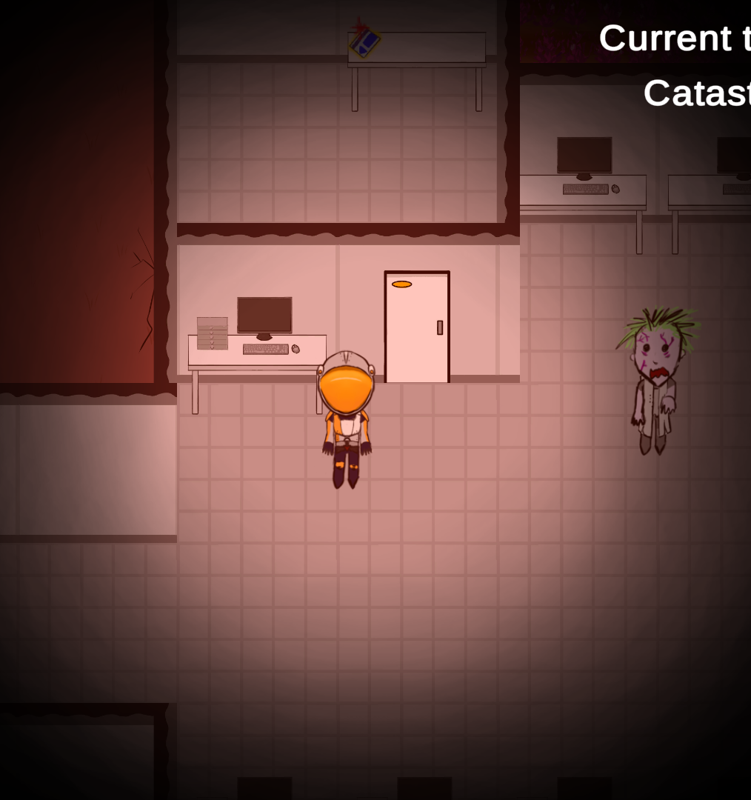
Erkunde eine zweidimensionalen Welt aus der isometrischen Perspektive, verteidige dich gegen Zombies und nutze Zeitreisetechnologie um Dialoge mit NPCs zu führen, Spielobjekte zu finden um so die Kolonie zu retten.
Past Minutes
Emre Kaan Çetin, Janelle Pfeifer, Jan Wittke – SoSe19

